Slide 1
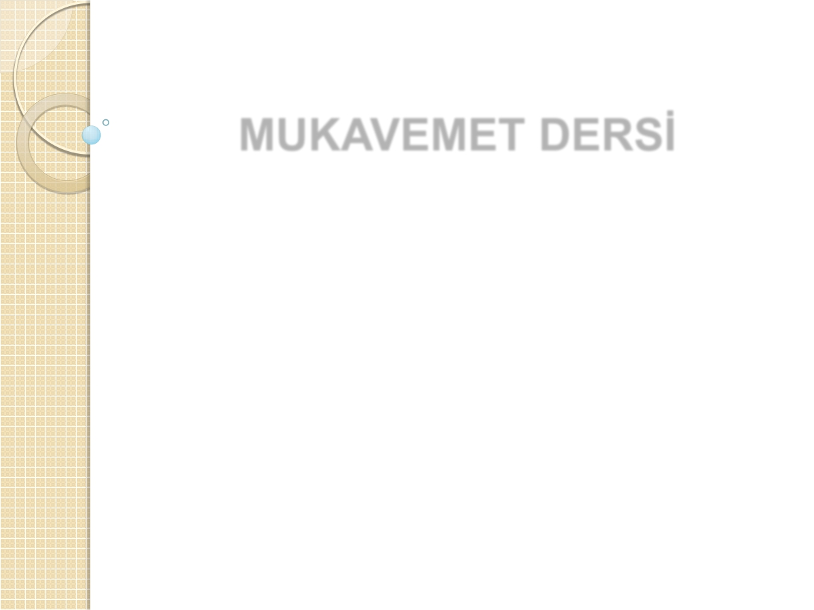
MUKAVEMET DERSİ
(Giriş – Tanım - Kapsam)
Doç. Dr. Havva Eylem POLAT

Slide 2
Ders Planı
HAFTA | KONU
1 | Giriş, Mukavemetin tanımı ve genel ilkeleri
2 | Mukavemetin temel kavramları
3-4 | Normal kuvvet
5-6 | Gerilme analizi
7 | Şekil değiştirme analizi
8 | Arasınavı
9-10 | Kesme etkisi
11 | Kirişlerde kesit tesirleri
12-13 | Eğilme etkisi
14-15 | Burkulma etkisi

Slide 3
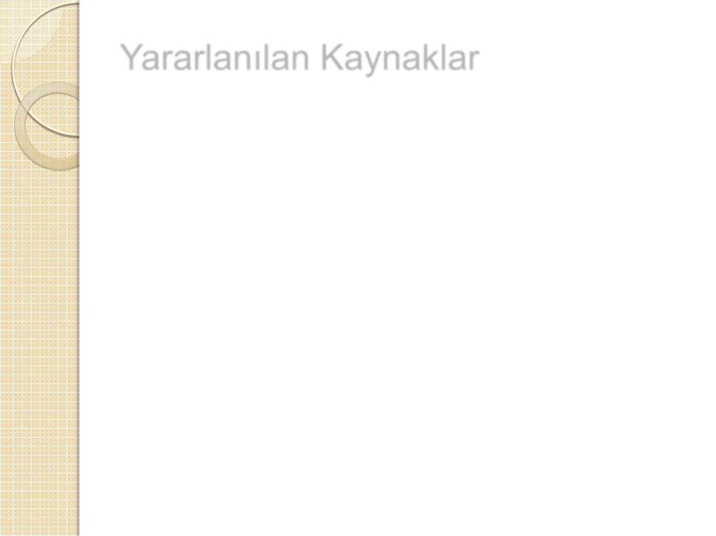
Yararlanılan Kaynaklar
 Girgin, İ., Beyribey, M., 1990. Mukavemet. A.Ü. Ziraat Fakültesi Yayınları: 1191, Ders Kitabı: 341, Ankara.
 Omurtag, M., 2012., Mukavemet I. Birsen yayınevi, İstanbul, 472s.

Slide 4
GİRİŞ
 Bir tarım işletmesinde bitkisel ve hayvansal üretimin gerçekleştirilmesinde, elde edilen ürünlerin verim ve kalitesinin arttırılmasında çeşitli yapı ve tesislere gereksinim duyulur.
 Tarımsal yapılarda üretim aşamasında istenen
koşulların sağlanabilmesi için iyi bir planlama ve projeleme yapılması gerekir.
 Tarımsal yapılar öncelikle üzerine gelebilecek iç ve dış kuvvetlere karşı dayanıklı olmalıdır.
 Bu nedenle bir yapının sağlam ve ekonomik olarak projelenmesinde statik ve mukavemet hesapları önemli yer tutmaktadır.

Slide 5
Mukavemetin tanımı
 Mukavemet, mekaniğin bir kolu olarak, kuvvet etkisi
altında cisimlerin şekil değiştirme durumlarını
inceler.
 Bir yapıyı oluşturan taşıyıcı sistemlerin
boyutlandırılmasında bir mühendisin temel görevi, emniyet, ekonomi ve estetik koşullarını sağlamaktır.
 Emniyet, bir yapı için en önemli özelliklerden biridir. Bu nedenle yapı, üzerine gelen yükleri güvenli bir biçimde taşıyacak sistemlere sahip olmalıdır.
 Yapı elemanlarının boyutlandırılmasında, yapıya
öngörülen yükten bir miktar daha fazla yük
etkiyeceği kabul edilir. Böylece olası yük artışlarına karşı önlem alınmış olur.

Slide 6
Mukavemetin tanımı
 Ancak yapılar güvenli tasarlanırken ekonomik olma özelliğinden de uzaklaşılmamalıdır.
 Aynı biçimde yapıların çevreye uyumlu ve estetik olma koşulunun sağlanmasında da ekonomi ve emniyet ön planda tutulmalıdır.
 Mukavemet tüm mühendislik dallarının az ya da çok kullandığı mekaniğin bir dalıdır.
 Bu nedenle uygulama alanı çok geniştir.
 Mukavemet, problemlerin çözümünde mekaniğin farklı alt dallarından yararlanır. Bunlar;
- Katı cisimler mekaniği,
- Malzeme mekaniği (reoloji), - Elastisite kuramı
- Deneysel elastisite bilim dallarıdır.

Slide 7
Mukavemetin tanımı
 Ele alınan cismin boyutlandırılmasında katı cisimler mekaniğindeki denge denklemleri kullanılır.
 Malzemelerin deneysel olarak belirlenmiş
özellikleri, dış yükler etkisi altındaki şekil değiştirme durumunda göz önüne alınır.
 Elastisite kuramı mukavemete göre denel
elastisitenin malzeme hakkında verdiği bilgileri
kullanarak çözümler yapar.

Slide 8
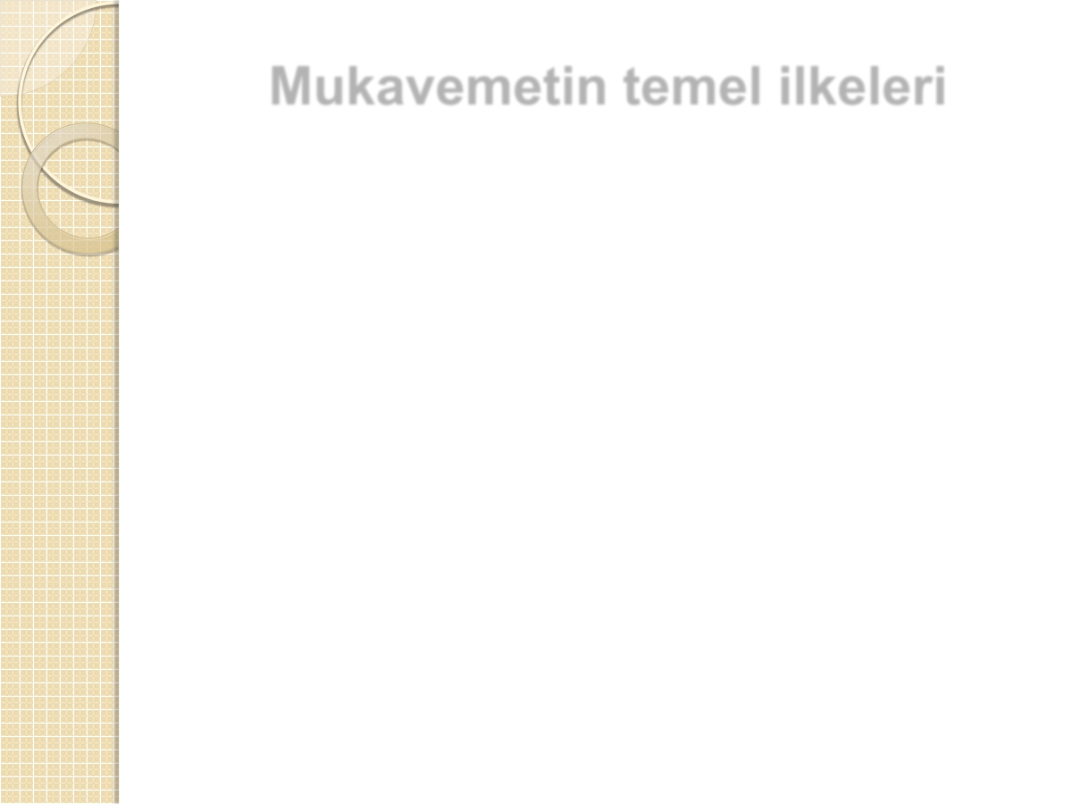
Mukavemetin temel ilkeleri
 Mukavemet problemlerinin doğru bir biçimde
çözülebilmesi için bazı temel ilkelerin ve
kavramların bilinmesi gerekir.
 Mukavemet problemlerinin çözümünde, karmaşık durumlar varsayımlarla basitleştirilir.
 Bu nedenle bulunan sonuçlar gerçekte yaklaşık değerleri ifade eder.
 Statikte olduğu gibi mukavemette de denge
kavramı geçerlidir.
 Mukavemet, cisimlerin deneysel olarak belirlenen mekanik özelliklerine bağlı kaldığından cisimlerin gerçek davranışını ortaya koyar.

Slide 9
Mukavemetin temel ilkeleri
 1. Katılaşma İlkesi
 Şekil değiştirebilen cisimler mekaniğinde denge denklemi şekil değiştirmiş konuma göre yazılır.
 Cisimlerin dış yükler etkisi altında şekil
değiştirdikten sonra alacağı son durumun
zamanla değişmeyeceği (rijitleşme) varsayılır.
 Bu durumda katı (rijit) cisimlerin statiğinde
olduğu gibi denge denklemleri ile tepki ve iç kuvvetler tanımlanır.
 Bu ilke, katı cisimler statiğini mukavemet ile ilişkilendirmektedir.

Slide 10
Mukavemetin temel ilkeleri
 2. Ayırma İlkesi
 Bir cisim mukavemet yönünden incelenirken cismin asıl konumunu bozmamak üzere hayali olarak parçalara ayrılabileceği varsayılır.
 Ayırma yüzeylerinde oluşan iç kuvvetler, her bir
parçanın statik denge denklemlerinden
yararlanarak bulunur.
 Bu durumda ayrılan parça bağımsız bir cisim olarak varsayılır.
M
N
τ
İç kuvvetler
Ayırma yüzeyi
 |  |  | P |  |  |  | P
 |  |  |  |  |  |  |  | P
 | P
 |  |  | P
 | P

Slide 11
Mukavemetin temel ilkeleri
 3. Eşdeğerlik İlkesi
 Katı cisimler mekaniğindeki statik
eşdeğerlik ilkesine dayanan kuvvetleri
birleştirme, bileşenlerine ayırma, dengede
olan bir kuvvetler grubuna kuvvet ekleme
ve çıkarma gibi işlemler, mukavemette
sınırlı bir biçimde uygulanabilir.
 Mukavemette statikçe eşdeğer olan
kuvvetler, şekil değiştirme yönünden her
zaman eşdeğer olmayabilirler.

Slide 12
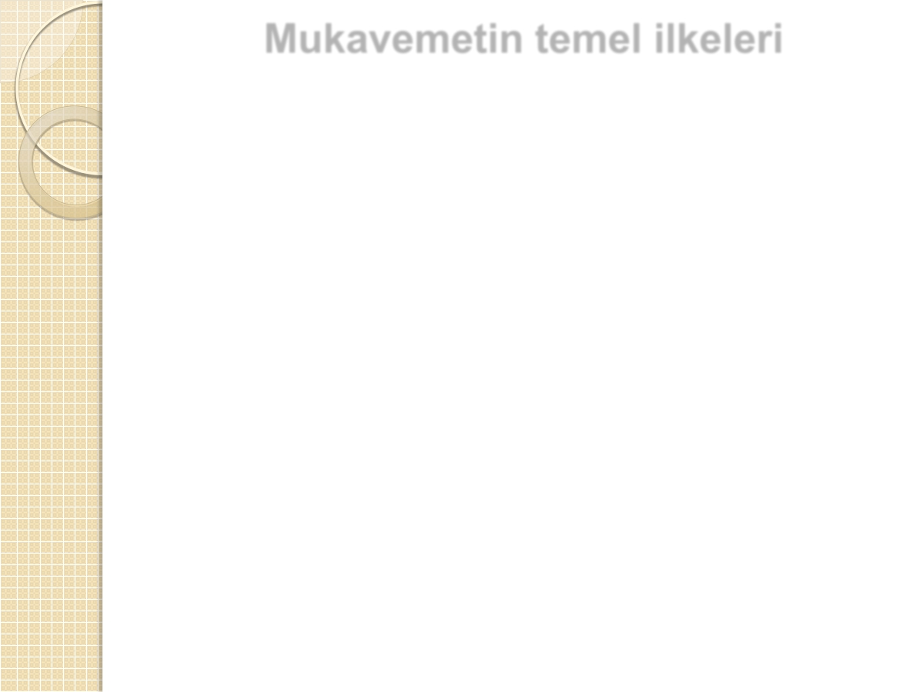
Mukavemetin temel ilkeleri
 4. Saint-Venan İlkesi
 Bu ilkeye göre, cismin dar bir alanına etkiyen kuvvetler statik eşdeğerleri ile değiştirilirse, bu bölgeden yeteri kadar uzak bir noktada her iki yükleme durumuna ilişkin şekil değiştirme ve kesit tesirleri birbirine yakın ya da birbirinin aynı olur.
 Statik eşdeğerliğin şekil değiştiren cisimlerde de geçerli olabilmesi için gerekli koşul statik değişiklik dar bir bölge içinde kalmamalı ve göz önüne alınan noktalar bu bölgeden yeter derecede uzakta bulunmalıdır.

Slide 13
Mukavemetin temel ilkeleri
 5. Birinci Mertebe Kuramı
 Cisme etkiyen kuvvetler ya da cismin içyapısı gereği şekil değiştirmeler çok küçük ise, cismin ilk konumu ile şekil değiştirmiş konumunun arasındaki fark çok az olacaktır.
 Birinci mertebe kuramında, cismin şekil değiştirdiği ve yeni bir konum aldığı düşünülmekte, ancak bunu ilk duruma çok yakın olduğu kabul edilerek,
denge denklemleri şekil değiştirmemiş duruma
göre yazılmaktadır.

Slide 14
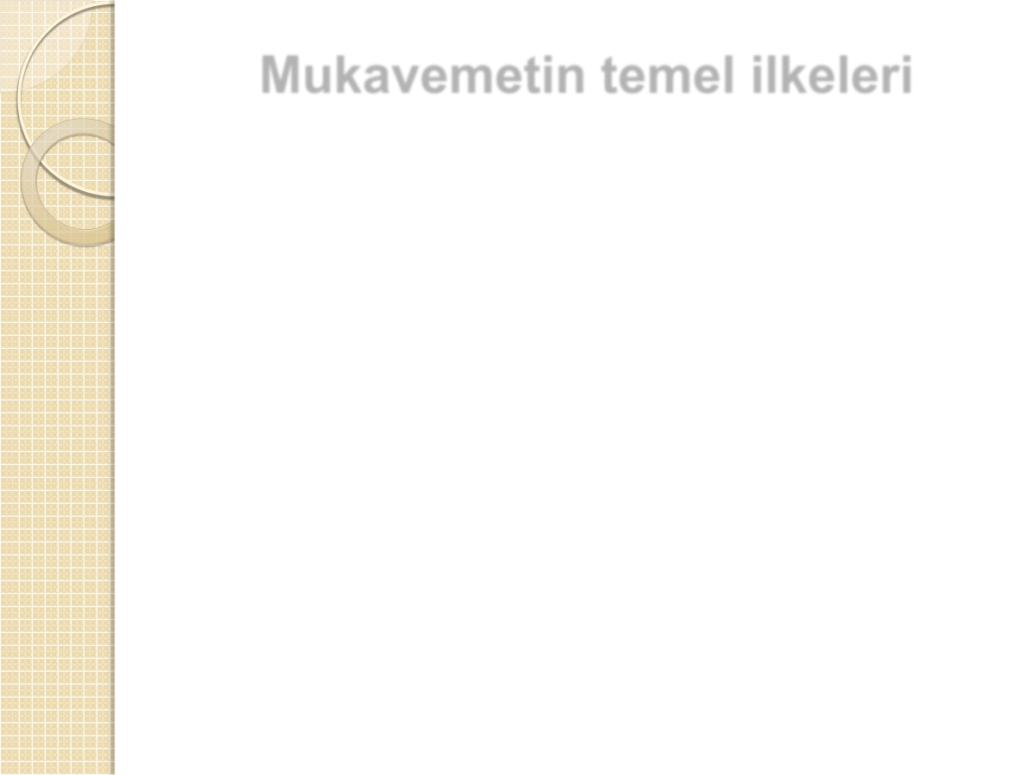
Mukavemetin temel ilkeleri
 6. Süperpozisyon İlkesi
 Verilen bir kuvvetler sisteminin etkisi, bu sisteme
dengede olan bir diğer kuvvetler sisteminin
eklenmesi ya da çıkarılması ile değişmez.
 Böylece birtakım yüklerin ortak etkisi ile dengede olan sistem ile aynı yüklerin teker teker etki ettiği sistemde aynı iç kuvvet ve şekil değiştirmeler oluşur.

Slide 15
Mukavemetin temel ilkeleri
 İki ayrı durumu üst üste koyma anlamına gelen bu ilke, birinci mertebe kuramı ve orantılılık sınırları içinde geçerlidir.
 Yani, bu ilkenin geçerli olabilmesi için şekil ve yer değiştirmelerin küçük olması ve cisimlerin Hooke kanununa uygun bir şekilde şekil değiştirmesi gerekmektedir.
P A P
(a) f1 (b) f2
P P
f
(c)

